Slide 1
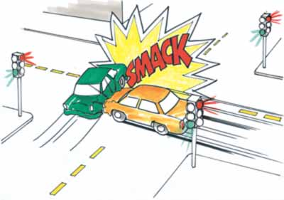

kolizje
8.

Slide 2

AGENDA
C# meme
Czym jest kolizja?
Czym jest Collider?
Jak uzyskać kolizję?
Collidery 2D
Collidery 3D
Zestawienie prymitywów 2D/3D.
Raycast (bonus).
9. Uwagi z dokumentacji Unity.

Slide 3


Slide 4

Czym jest kolizja?

Slide 5
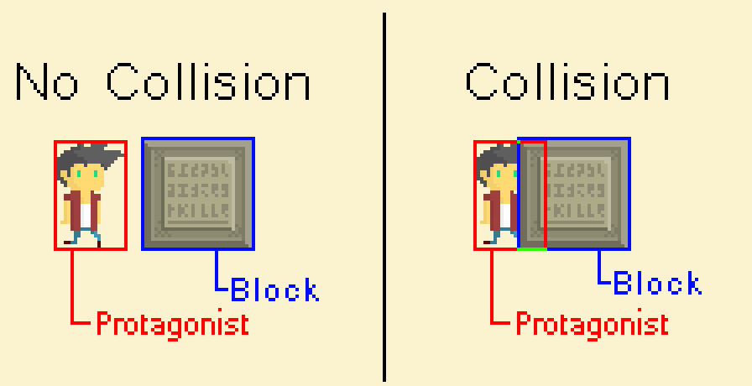


1
2

Slide 6
Czym jest Collider?

Slide 7
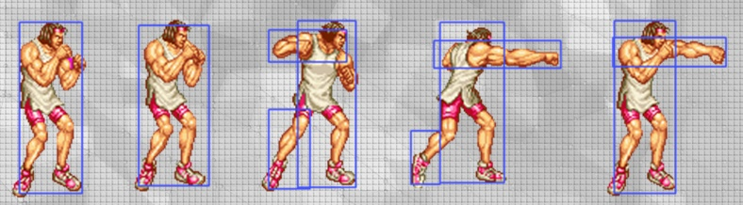
Collider to komponent, który możemy podpiąć pod obiekt żeby mógł wchodzić w interakcję z innymi obiektami, które mają collider’y
1
Z dokumentacji Unity dowiadujemy się, że…. Collider definiuje kształt obiektu na potrzeby kolizji. Collider, który jest niewidoczny nie musi mieć dokładnie takiego samego kształtu jaki ma obiekt. Tak naprawdę przybliżony kształt kolizji jest bardziej skuteczny i przede wszystkim lżejszy do „przetrawienia” dla procesora niż taki, który perfekcyjnie odwzorowuje model.
2

Slide 8

Aby Collider jednego obiektu zachodził w interakcję z innym Colliderem przynajmniej jeden z nich musi mieć przypięty komponent Rigidbody.
*Najlepszym rozwiązaniem jest używanie samych Colliderów w obiektach statycznych, obiektach, które nie zmieniają swojego położenia.

Slide 9

Wyróżniamy 3 podstawowe konfiguracje Colliderów
1 Static Collider Obiekt posiada Collider ale nie ma Rigidbody (używamy do statycznych obiektów)
2) Rigidbody Collider
Obiekt posiada Collider i Rigidbody (używamy do np. postaci, które wykonuja jakieś interakcje np. atak) 3) Kinematic Rigidbody Collider Obiekt posiada Collider i Rigidbody w którym body type jest ustawiony na Kinematic. Używamy do takich obiektów jak drzwi – gdy np. normalnie jest to statyczny obiekt – nie zmienia swojego położenia, to gdy chcemy wejść z nimi w interakcję np. otwierając je to zamienia się w dynamiczny.
1
2
3

Slide 10
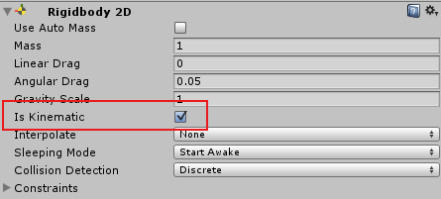
2
3

Slide 11
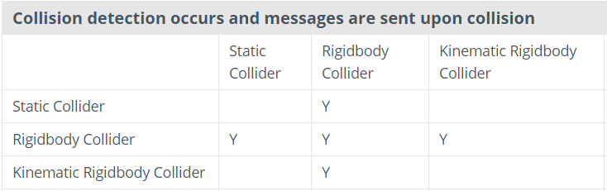
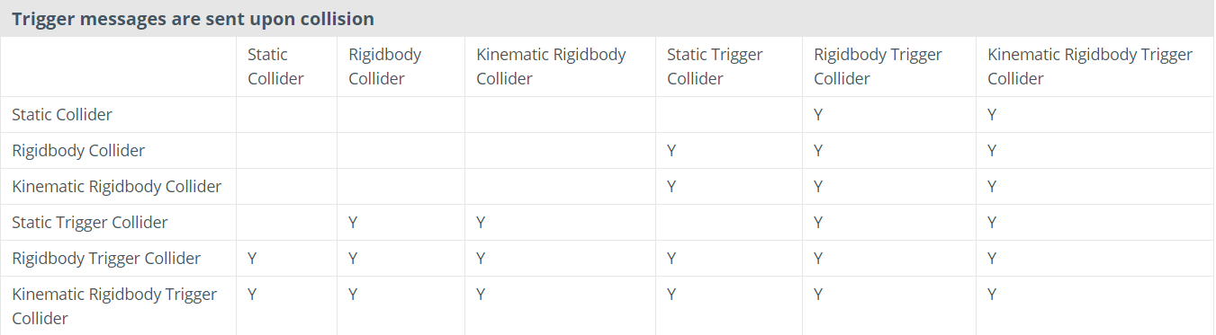

Slide 12
Jak uzyskać kolizję?

Slide 13


Obiekt z gry musi posiadać jeden z komponentów Collider definiujący kształt . W Unity znajdziemy dwa silniki odpowiadające za fizykę
Jeden dla 2D (2D Physics) - Jeden dla 3D (3D Physics) Te dwa silniki nie wchodzą między
sobą w interakcję.

Slide 14
Collidery 2D

Slide 15
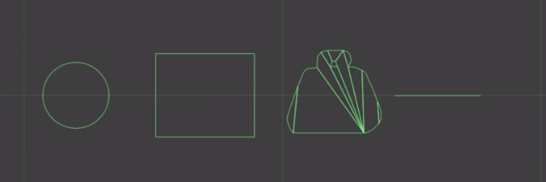
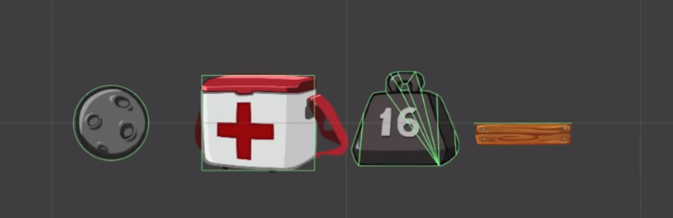
Gdy korzystamy z silnika 2D korzystać musimy z komponentów Collider przeznaczonych dla silnika 2D. Mamy do wyboru następujące prymitywy
*CapsuleCollider2D
*CompositeCollider2D
EdgeCollider2D
CircleCollider2D
BoxCollider2D
PolygonCollider2D

Slide 16
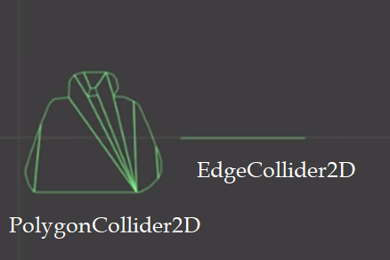
Różnica między tymi dwoma jest taka, że PolygonCollider2D musi być „zamknięty” natomiast EdgeCollider2D może być „otwarty”

Slide 17
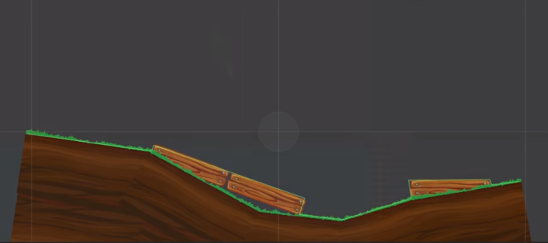
EdgeCollider2D powinniśmy użyć gdy tworzymy powierzchnie.

Slide 18
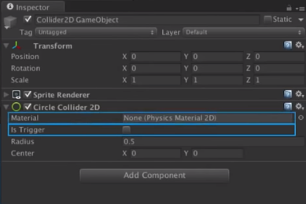
Collider’y 2D współdzielą między sobą propercje Material i Is Trigger. Pierwsza propercja pozwala nam określić jak ma się zachowywać Collider w momencie interakcji z innym Colliderem. Możemy w ten sposób otrzymać np. efekt odbijania lub śliskiej powierzchni (gdy np. chodzimy zamrożonej powierzchni). Is Trigger pozwala ustawić aby Collider działał w trybie „triggera” – czyli uruchamiał się przy określonej przez nas akcji.

Slide 19
Collidery 3D

Slide 20
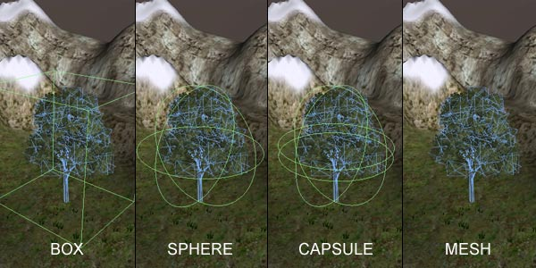
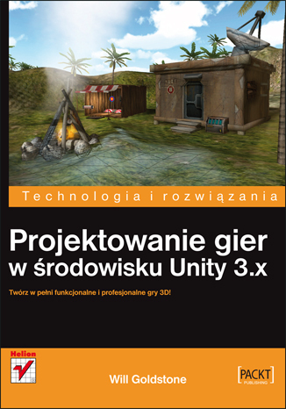
Gdy zaczynaliśmy w Unity (rok 2012)…

Slide 21
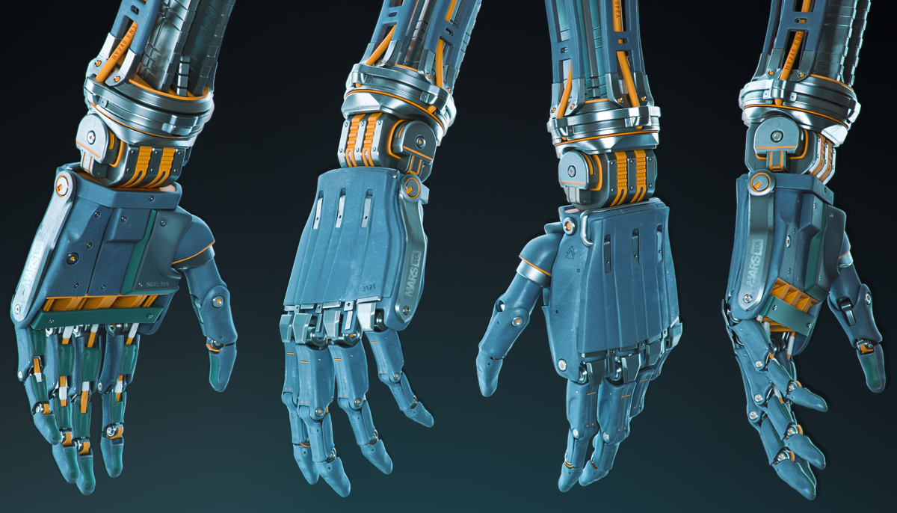
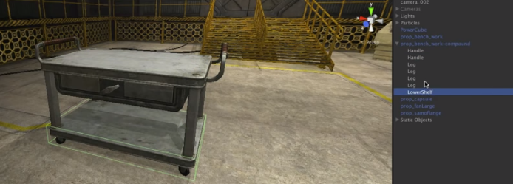
Chcę mieć dokładne pokrycie Collidera na obiekcie – jakie mam wyjścia?
1) Jeżeli nasz obiekt składa się z mniejszych komponentów(tzw. child-components) np. stół - to możemy nanieść na poszczególne elementy odpowiednie prymitywy

Slide 22
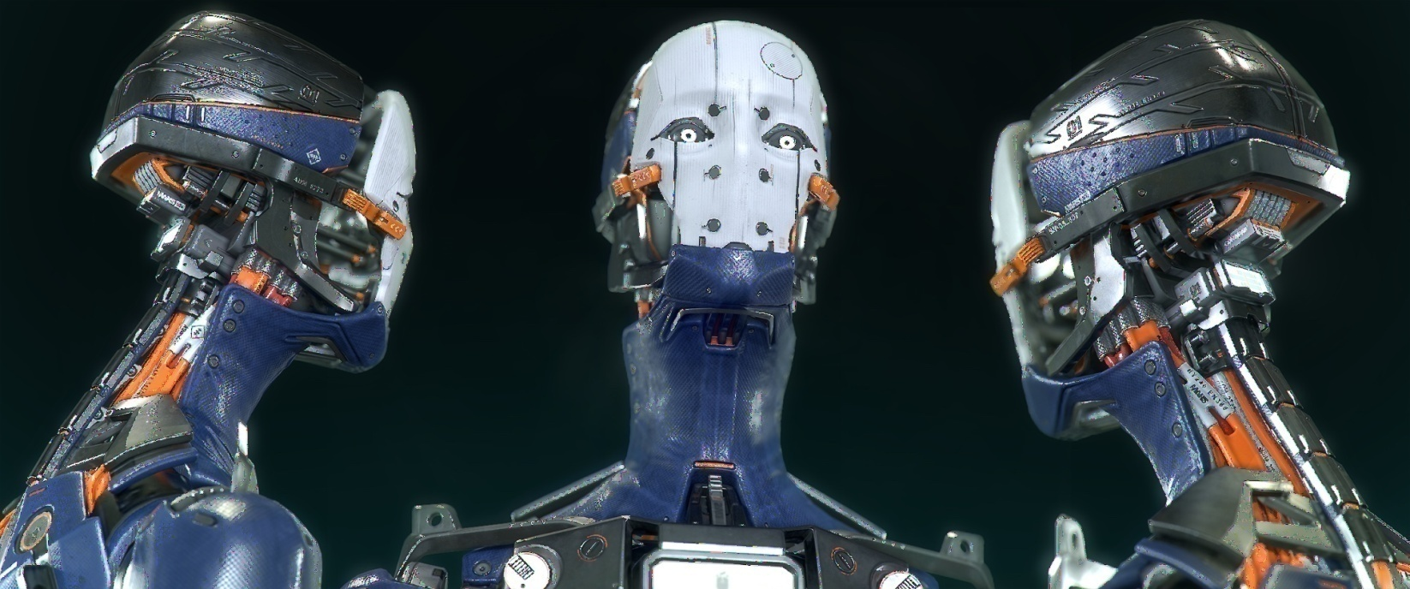
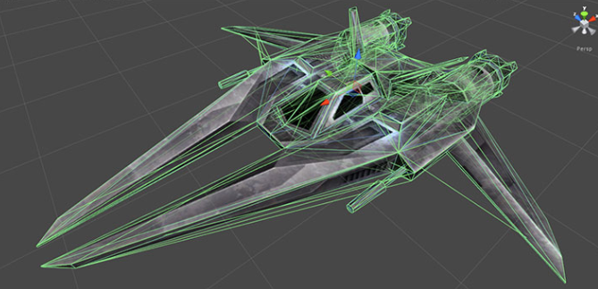
Opcja 2 (w przypadku 3D) to….
1) Mesh Collider, który wypełni dokładnie kształt naszego obiektu

Slide 23
Dlaczego nie używać prymitywu Mesh na dokładnie odwzorowanym modelu (całym)?
Wypełnia dokładnie kształt naszego obiektu więc jeżeli użyjemy tego prymitywu na bardzo dokładnie odwzorowanym modelu (na obiekcie root) to odczujemy to na wydajności ☹ - trzeba w takim przypadku postępować oszczędnie z tym Colliderem w projekcie. Alternatywą jest aby przygotować wcześniej takie „siatki” pokrywające poszczególne elementy obiektu i je dodawać pod propercje Mesh w Mesh Collider.
1
2

Slide 24
Zestawienie

Slide 25
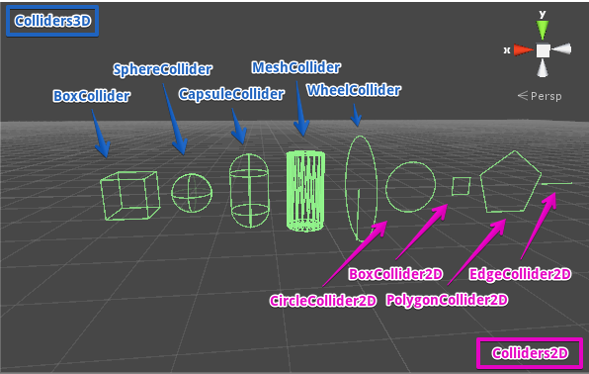
Zestawienie 2D/3D

Slide 26
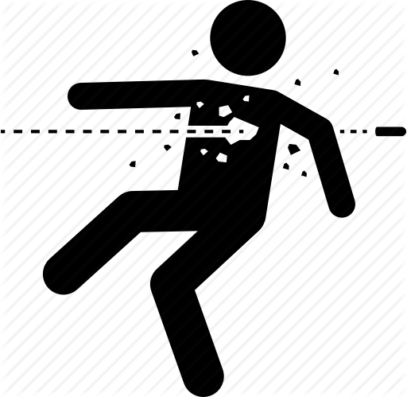
Raycast – alternatywa
wykrywania kolizji (np. w grach FPS)

Slide 27
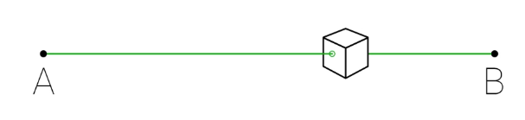
Raycast to niewidoczna linia prowadzona z punktu A do punktu B w świecie gry. Najważniejszy element raycast jest taki, że ta niewidoczna linia(promień) może zwracać przydatne nam informacje o obiektach, które zostały trafione przez ten promień. Jeżeli chcemy zarjestrować trafienie promieniem to oczywiście musimy do tych obiektów dodać komponenty Collider. Prędkość promienia możemy sobie zdefiniować sami.
Gdy promień trafi w obiekt otrzymujemy tą informację jako RaycastHit. Trafienie to może nam powiedzieć o takich rzeczach jak: w jakim dokładnie punkcie został trafiony obiekt, długość promienia, punkt w którym trafienie zaszło.

Slide 28
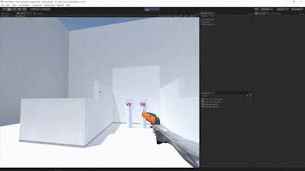
Raycast (renderowana linia)
Źródło: https://unity3d.com/learn/tutorials/projects/lets-try-assignments/lets-try-shooting-raycasts-article

Slide 29
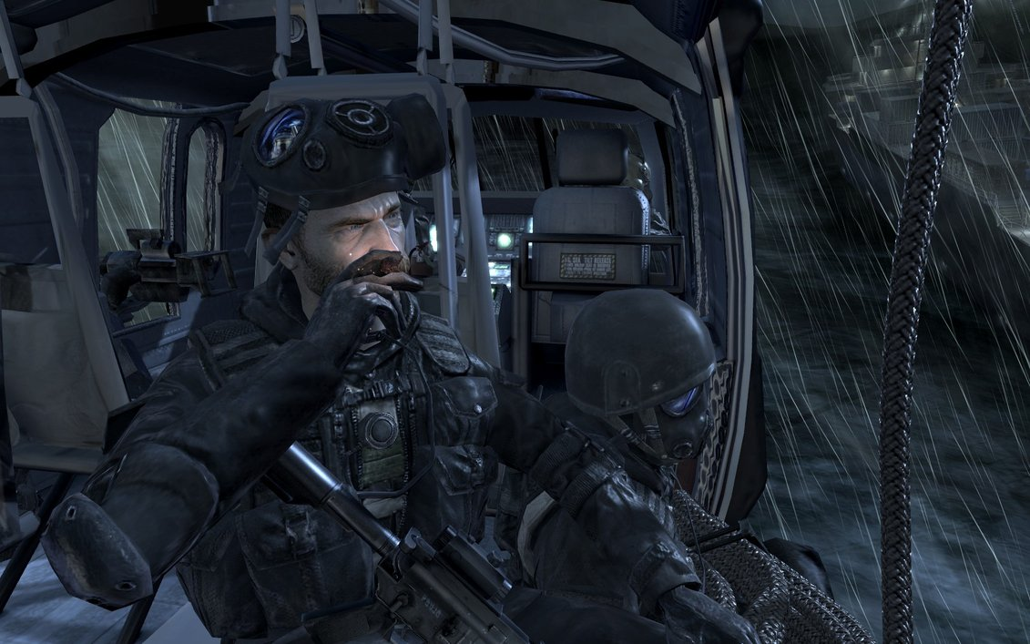
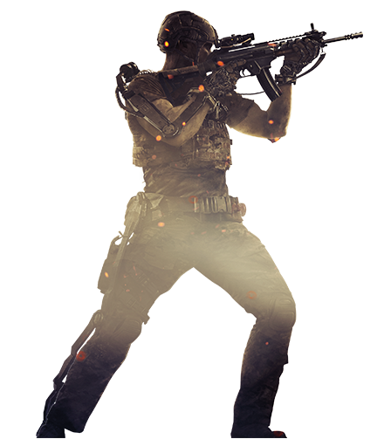
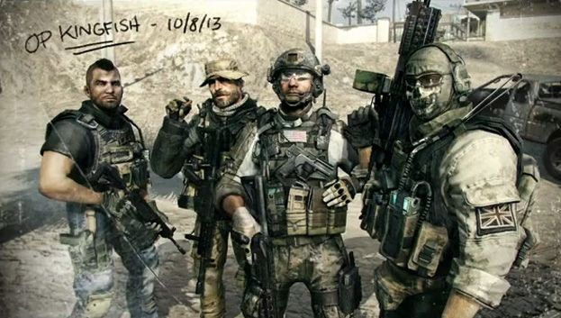
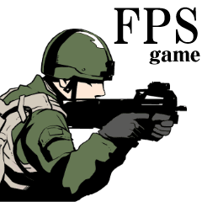
Dlaczego warto wykorzystać Raycast w FPS?

Slide 30
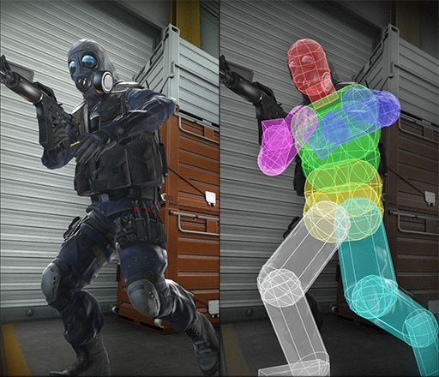
Efektywne i obliczeniowo-przyjazne ocenianie trafień
200% * obrażenia
50% * obrażenia
70% * obrażenia

Slide 31
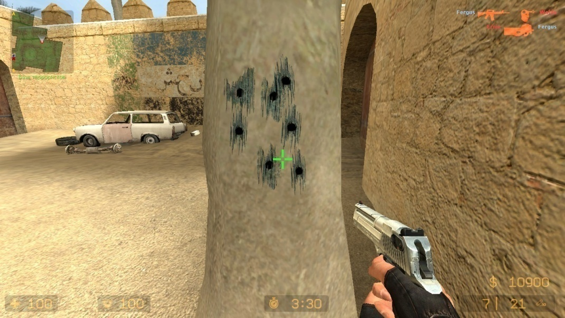
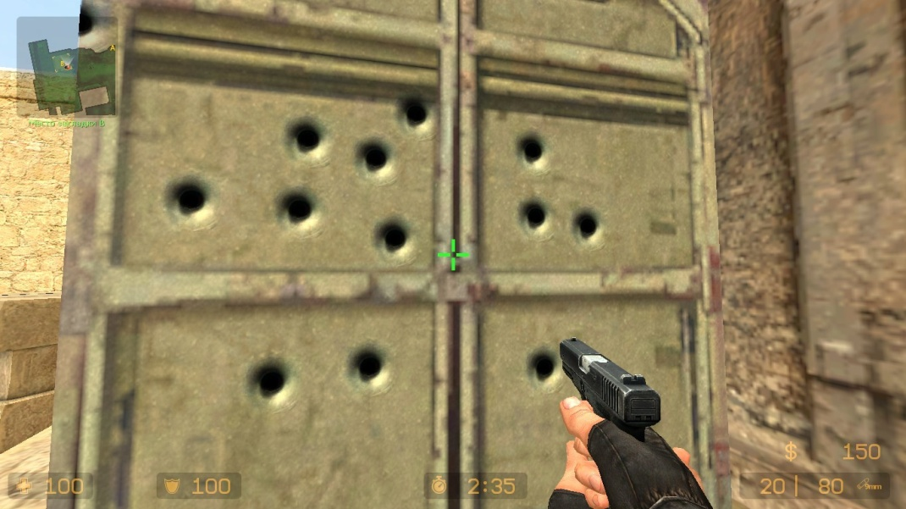
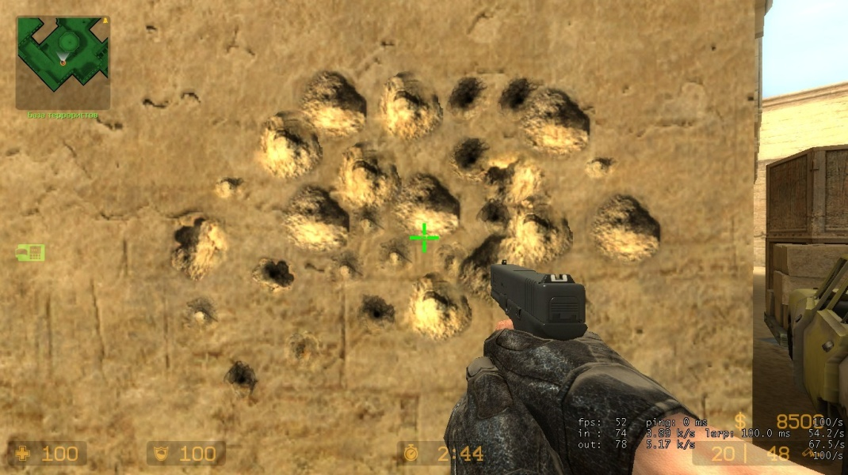

Slide 32



Zaprojektowaliśmy grę FPS gdzie każdy pocisk z broni jest generowany jako instancja obiektu bullet. Mamy broń, która ma w komorze 30 pocisków, wystrzeliwuje 800/minutę. Graczy na mapie jest 20.
Efekt: mała wydajność
Zaprojektowaliśmy grę FPS gdzie wystrzał z broni jest generowany jako Raycast. Mamy broń, która ma w komorze 30 pocisków, wystrzeliwuje 800/minutę. Graczy na mapie jest 20.
Efekt: duża wydajność
Instantiate
Raycast

Slide 33

W wypadku takiej broni warto się jednak zastanowić nad Instantiate...

Slide 34
Uwagi z dokumentacji

Slide 35
Najmniej obciążające collidery dla procesorów to prymitywy
- Oszczędnie wykorzystuj Collidery typu Mesh
Dodawaj same Collidery (bez Rigidbody) aby stworzyć podłogę, ściany i inne elementy na scenie, które nie zmieniają swojego położenia
Collidery, które są na elementach z Rigidbody traktujemy jako dynamic Colliders
Do Colliderów powinniśmy dodawać materiały jak ma oddziaływać inny obiekt, który z tym Colliderem wejdzie w interakcje (np. odbije się)

